Slide 1
PROJET DE CLASSE DE DECOUVERTE
CE1

Slide 2
DEROULEMENT DE LA REUNION
1) Présentation du projet
2) Lieux et activités
3) Budget et financement
4) Echange

Slide 3
1) OBJECTIFS
Découvrir un autre lieu de vie
Acquérir plus d’autonomie
Développer la curiosité et la créativité, donner le goût et le sens des responsabilités, apprendre à gérer la vie quotidienne.
Savoir être et vivre ensemble
S’exprimer, communiquer,
Écrire, lire, parler pour communiquer et raconter en se servant de la stimulation d’un milieu et d’un mode de vie.
pratiquer des activités sportives

Slide 4
Education civique
Favoriser la socialisation à travers la vie collective.
Donner son avis sur les propositions des adultes, être à l’écoute des arguments d’autrui.
Domaine de la langue
Expression orale
Faire part aux autres des découvertes liées aux recherches, à la réception de courrier.
Expression écrite
Ecrite des lettres
Rédiger des comptes-rendus
Rédiger des courriers électroniques.
Lecture : lecture documentaire sur le milieu.
EPS
Pratiquer une activité de glisse.
PROJET DE CLASSE DE DECOUVERTE
Créer une dynamique de classe
TICE
Rédiger des courriers par mail.
Rechercher sur la toile des informations sur les sites à visiter correspondant aux sujets d’étude, des documents sur les sujets abordés.
DDM:
Localiser sur des cartes la région et les sites.
Etudier les différents types de paysage
Sciences :
Découvrir un nouveau milieu ( faune et flore).

Slide 5
Mise en œuvre du projet
Où ?
Quand ?
Comment ?

Slide 6
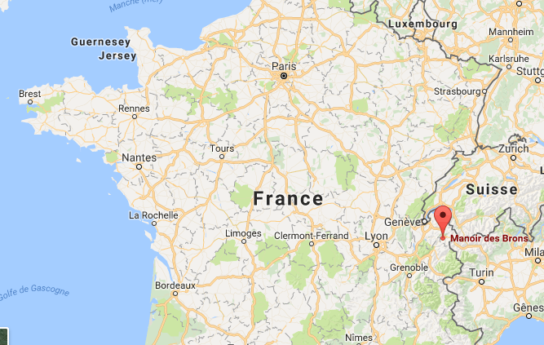
2) Présentation du lieu
Le manoir des Brons, à Combloux en Haute-Savoie

Slide 7
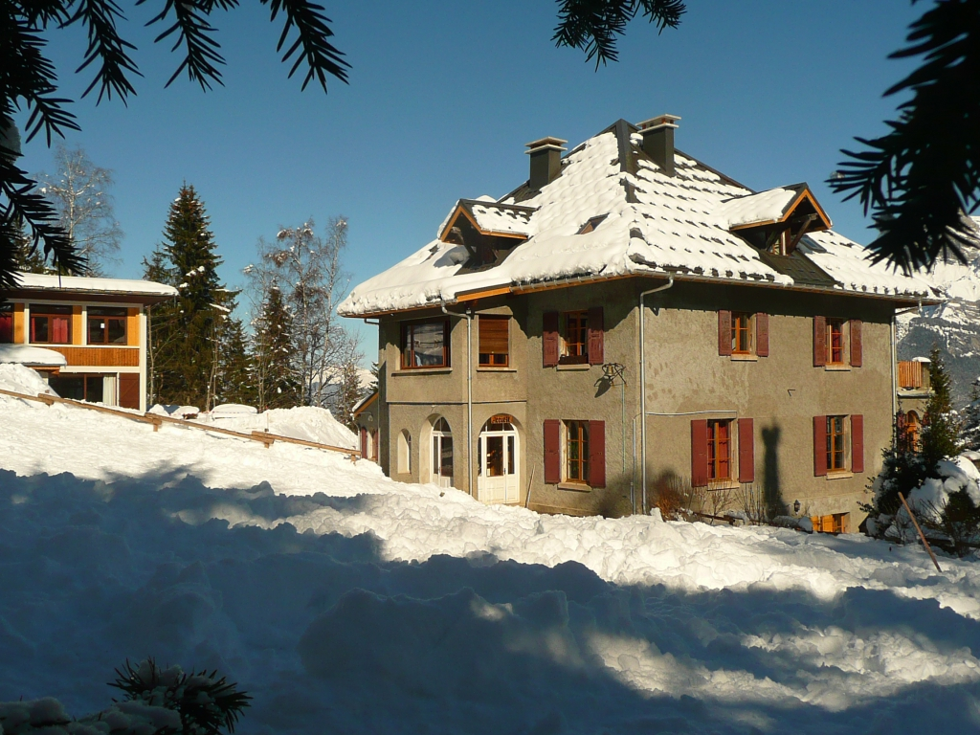
Le centre

Slide 8
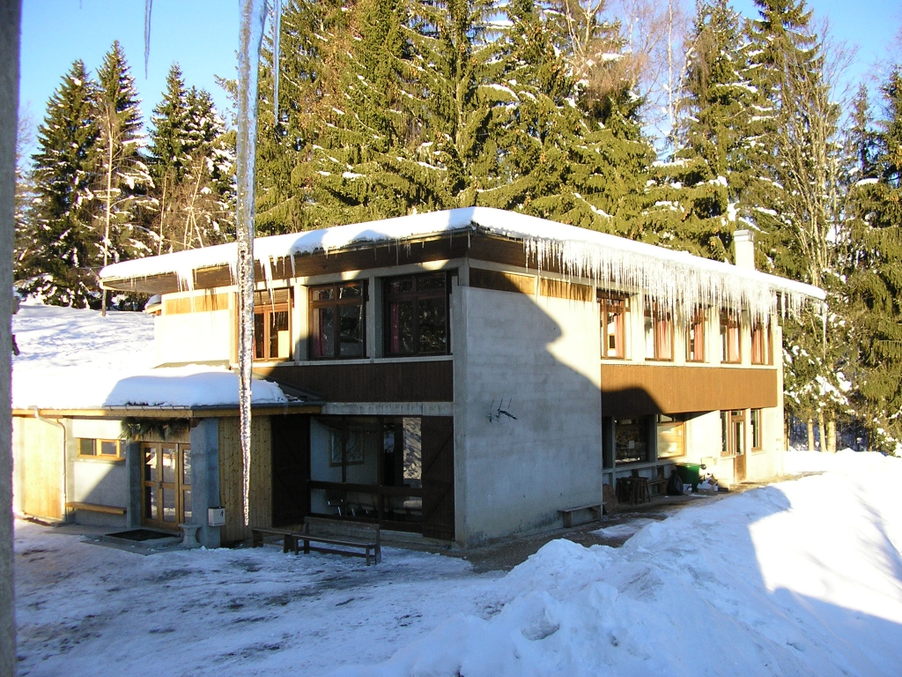

Slide 9
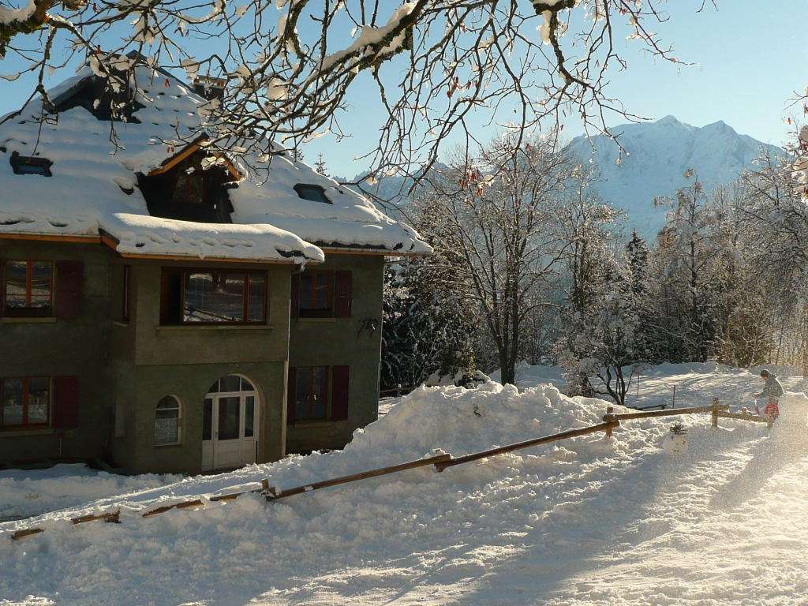

Slide 10
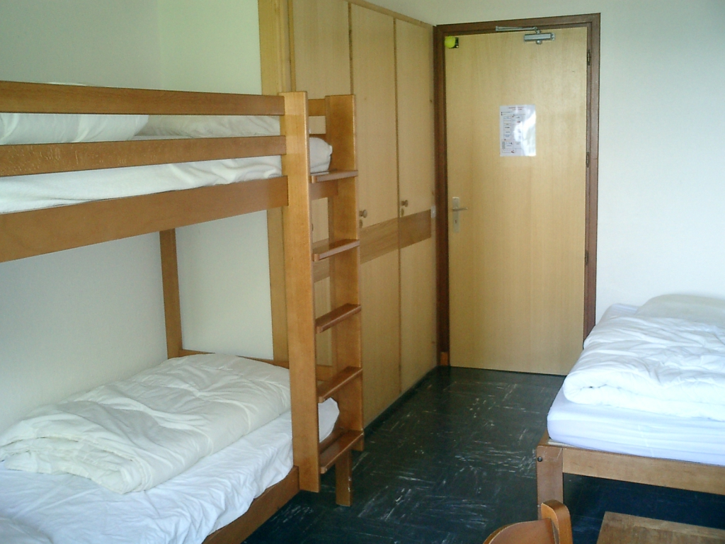

Slide 11
Encadrement :
Pour le séjour : Mme Lucas, M. Rodet, Mme Leverrier, Mme Vion, et 5 autres adultes ( à finaliser)
Activités encadrées par moniteurs.
Pour les activités sportives : moniteurs ESF pour l’activité ski.

Slide 12
TRANSPORT
Par train
Départ le dimanche 27 janvier. Rendez-vous à la gare de Rennes. Horaire à préciser.
Retour le vendredi 1 février dans la soirée. Horaire à préciser.

Slide 13
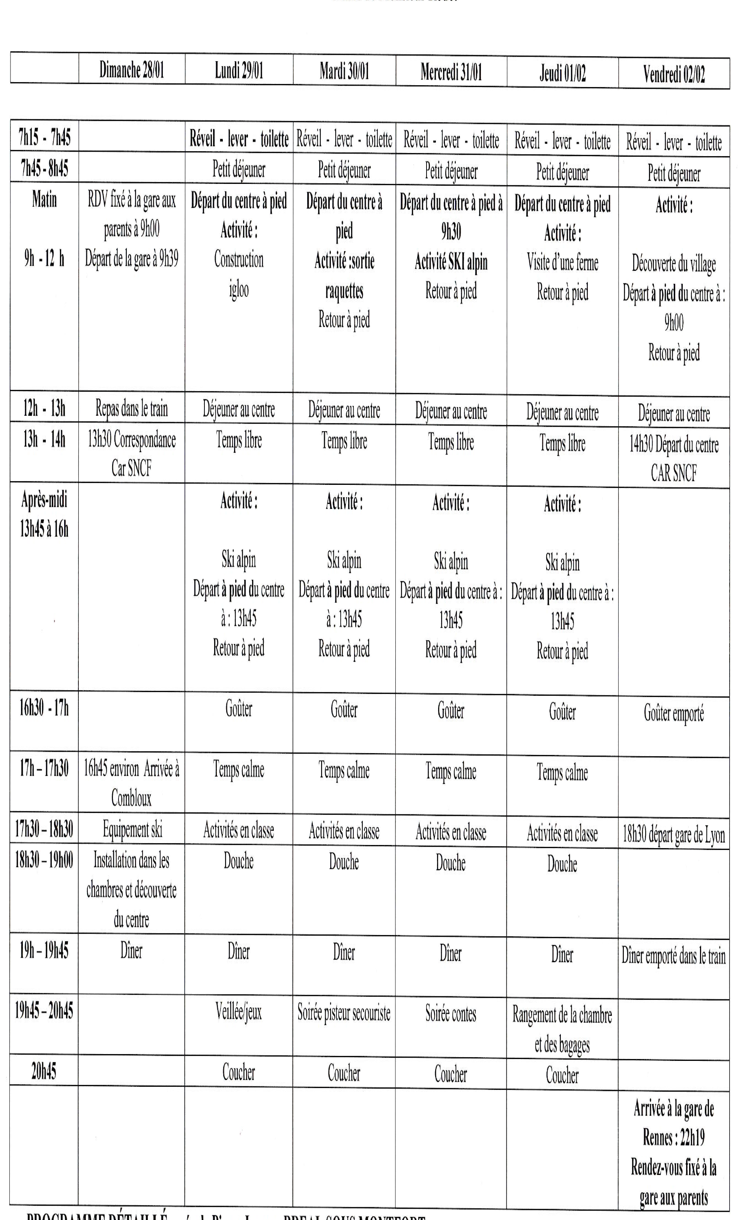

Slide 14
Côté pratique :
Vérifier si les vaccins sont à jour
Pour skier : Prévoir blouson + pantalon ou combi.
L’an dernier, les prêts ont fonctionné pour le matériel.
Les valises partiront quelques jours avant nous.
Pour les petits soucis, bien les indiquer sur la fiche sanitaire de liaison et venir nous en parler si besoin.
Les médicaments avec leur ordonnance devront être remis en main propre aux enseignants au moment du départ. Ne pas les mettre dans la valise de l’enfant.
Communication aux parents via le site de l’école.

Slide 15
3) Budget et financement prévisionnel
 | Par élève
Hébergement, repas, forfaits skis, location matériel, moniteurs ESF, activités avec moniteurs | 315 € | Soit 63€/jour
Transport bagages (train) | 25€
Transport car/train | Devis en cours
Financement Coopérative | 30€
Réduction grâce aux actions des parents de CE1 | À venir
Coût final par enfant | 310 €

Slide 16
Echéancier du règlement :
5 chèques
septembre | octobre | novembre | décembre | janvier
70 € | 70 € | 70 € | 70 € | Le reliquat

Slide 17
Aides financières
Coopérative :
30€ : budget habituel pour les sorties
Voir auprès des CE
Actions possibles pour réduire les coûts.

Slide 18
4) Echange questions/réponses

